Slide 1
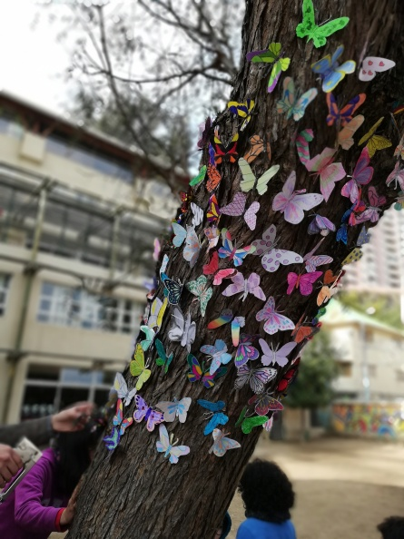
Cuenta Pública
Financiera 2023-2024
Resumen Ejecutivo
Mayo-2024

Slide 2
Cuenta Financiera 2023-2024
1. De la Vigencia y conformación Directorio Corporación Educacional Winterhill.
  Se lleva a cabo la renovación del Directorio con fecha 14 de Septiembre del 2023
2. Rendición de Gastos 2023.
        Subvención PIE
        Subvención SEP
        Subvención Mantenimiento
        Copago

Slide 3
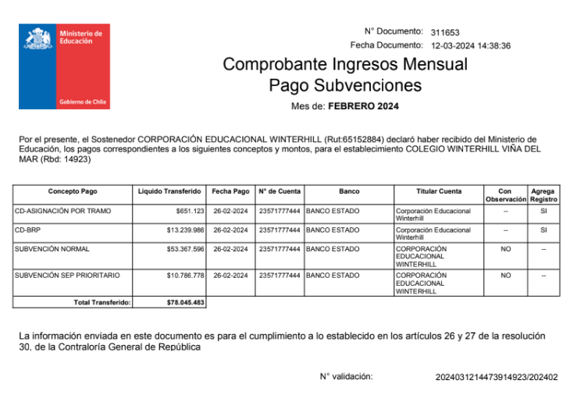

Slide 4
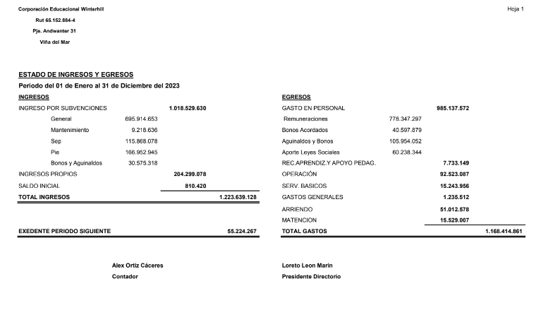
Cuenta Financiera 2024

